Slide 1
Vorlesungsbegleitende Aufgaben und Lösungen zum Thema Mengen und Logik

Slide 2
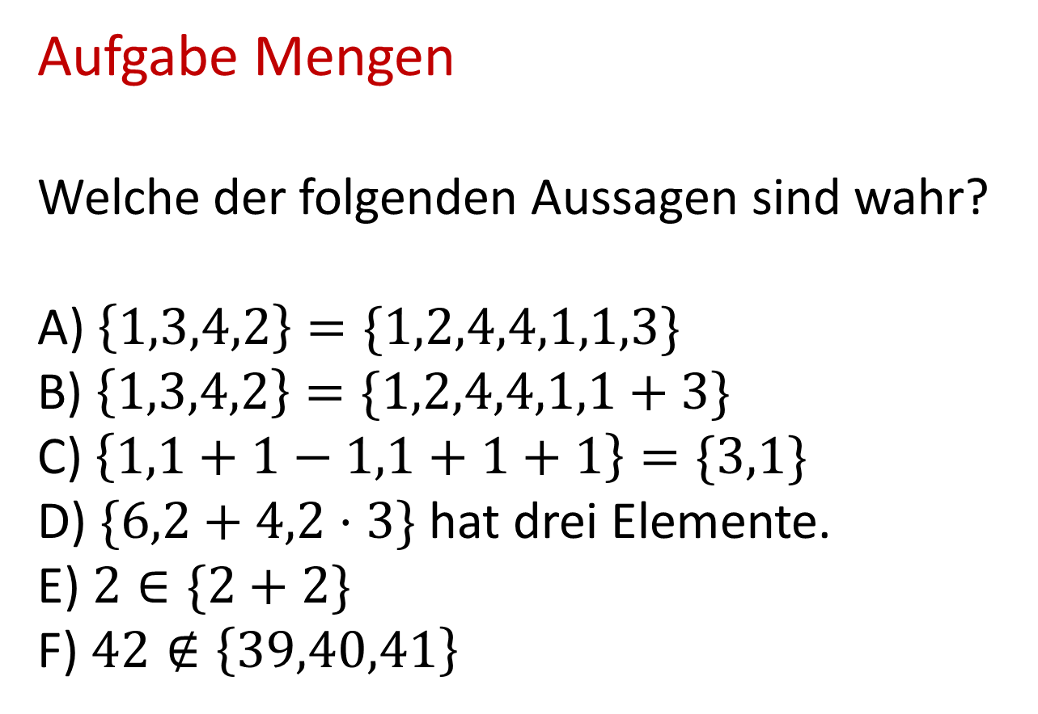
Aufgabe Mengen
Welche der folgenden Aussagen sind wahr?
A) $\left\{1,3,4,2\right\}=\{1,2,4,4,1,1,3\}$
B) $\left\{1,3,4,2\right\}=\{1,2,4,4,1,1+3\}$
C) $\left\{1,1+1−1,1+1+1\right\}=\{3,1\}$
D) $\{6,2+4,2⋅3\}$ hat drei Elemente.
E) $2∈\{2+2\}$
F) $42∉\left\{39,40,41\right\}$

Slide 3
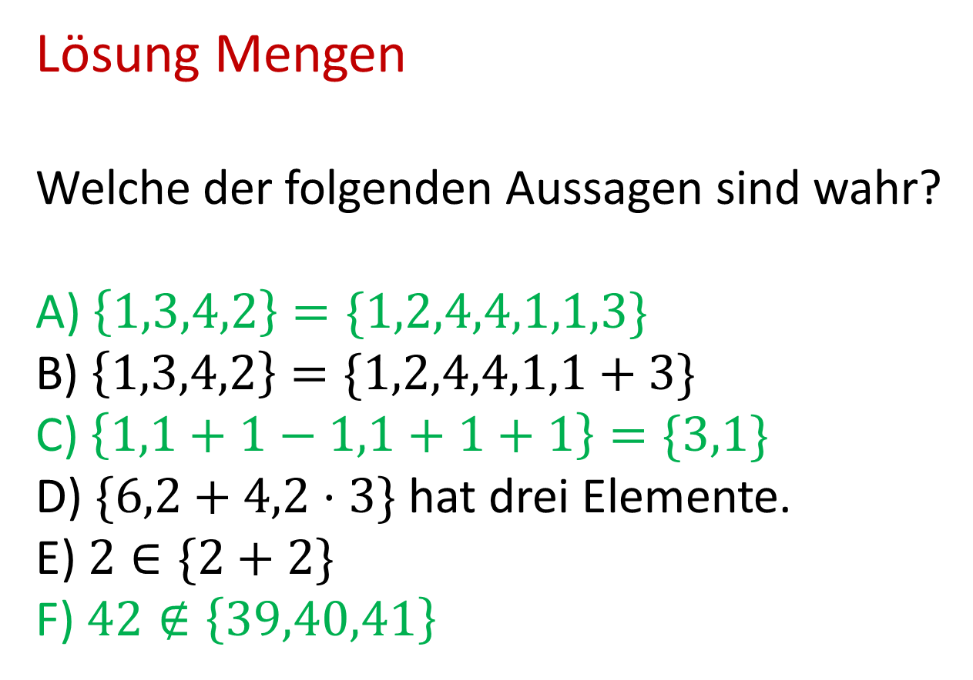
Lösung Mengen
Welche der folgenden Aussagen sind wahr?
A) $\left\{1,3,4,2\right\}=\{1,2,4,4,1,1,3\}$
B) $\left\{1,3,4,2\right\}=\{1,2,4,4,1,1+3\}$
C) $\left\{1,1+1−1,1+1+1\right\}=\{3,1\}$
D) $\{6,2+4,2⋅3\}$ hat drei Elemente.
E) $2∈\{2+2\}$
F) $42∉\left\{39,40,41\right\}$

Slide 4
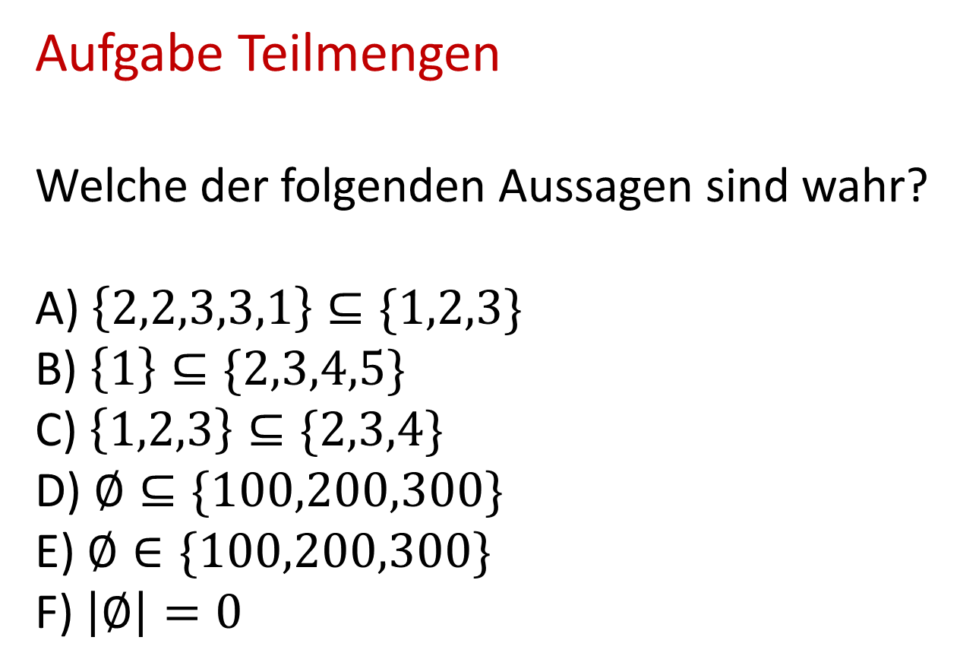
Aufgabe Teilmengen
Welche der folgenden Aussagen sind wahr?
A) $\left\{2,2,3,3,1\right\}⊆\{1,2,3\}$
B) $\left\{1\right\}⊆\{2,3,4,5\}$
C) $\left\{1,2,3\right\}⊆\{2,3,4\}$
D) $∅⊆\{100,200,300\}$
E) $∅∈\{100,200,300\}$
F) $\left|∅\right|=0$

Slide 5
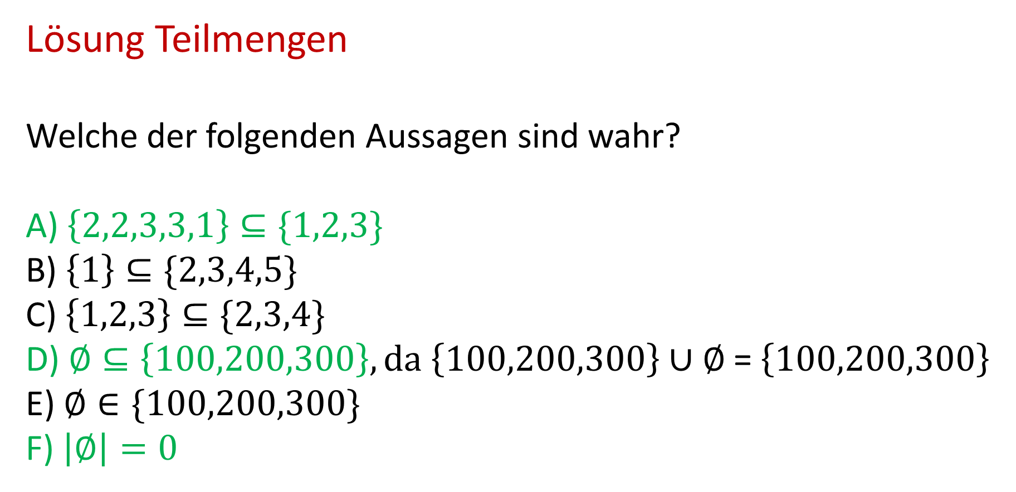
Lösung Teilmengen
Welche der folgenden Aussagen sind wahr?
A) $\left\{2,2,3,3,1\right\}⊆\{1,2,3\}$
B) $\left\{1\right\}⊆\{2,3,4,5\}$
C) $\left\{1,2,3\right\}⊆\{2,3,4\}$
D) $∅⊆\left\{100,200,300\right\}, da \left\{100,200,300\right\}$ $∪∅$ = $\left\{100,200,300\right\}$
E) $∅∈\{100,200,300\}$
F) $\left|∅\right|=0$

Slide 6
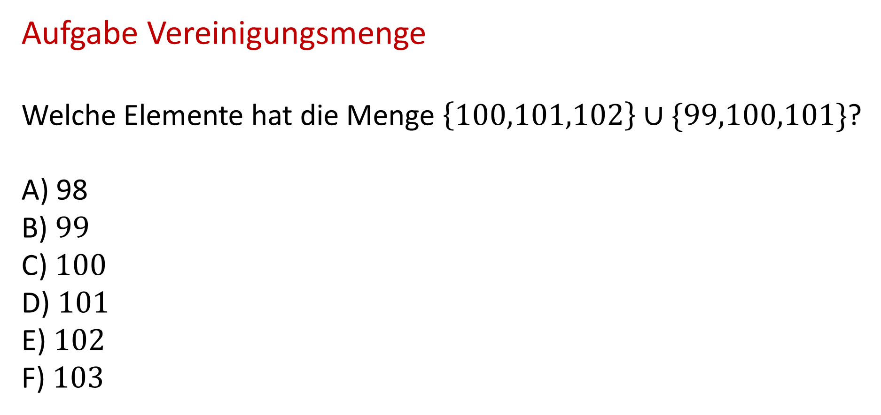
Aufgabe Vereinigungsmenge
Welche Elemente hat die Menge $\left\{100,101,102\right\}∪\{99,100,101\}$?
A) 98
B) $99$
C) $100$
D) $101$
E) $102$
F) $103$

Slide 7
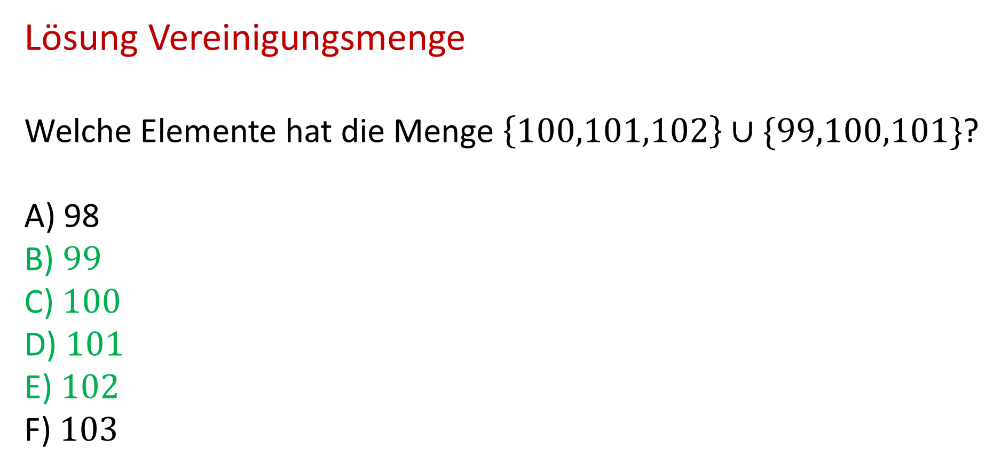
Lösung Vereinigungsmenge
Welche Elemente hat die Menge $\left\{100,101,102\right\}∪\{99,100,101\}$?
A) 98
B) $99$
C) $100$
D) $101$
E) $102$
F) $103$

Slide 8
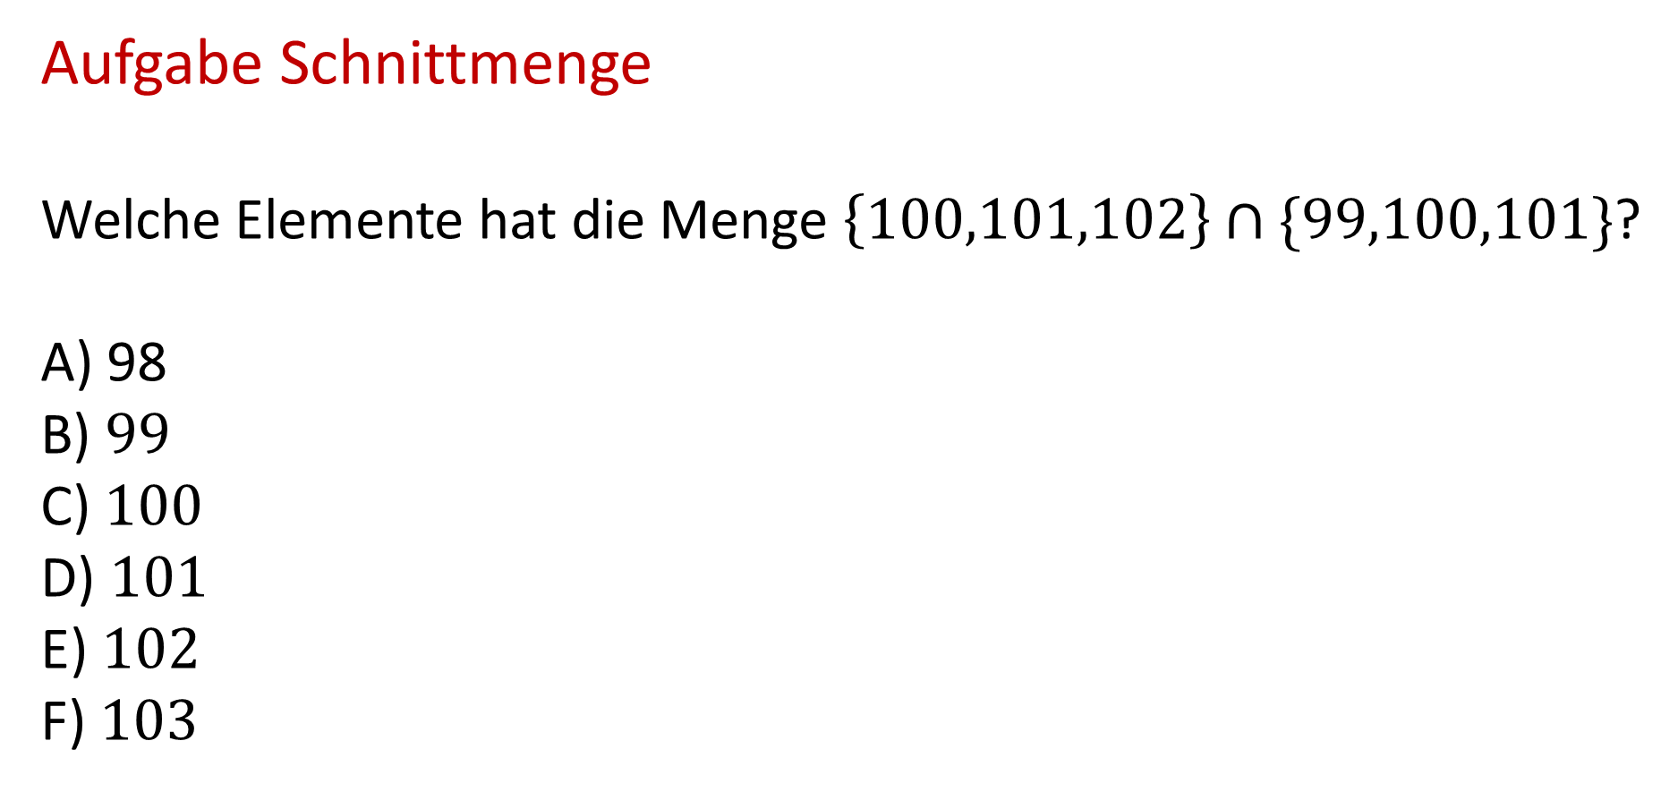
Aufgabe Schnittmenge
Welche Elemente hat die Menge $\left\{100,101,102\right\}∩\{99,100,101\}$?
A) 98
B) $99$
C) $100$
D) $101$
E) $102$
F) $103$

Slide 9
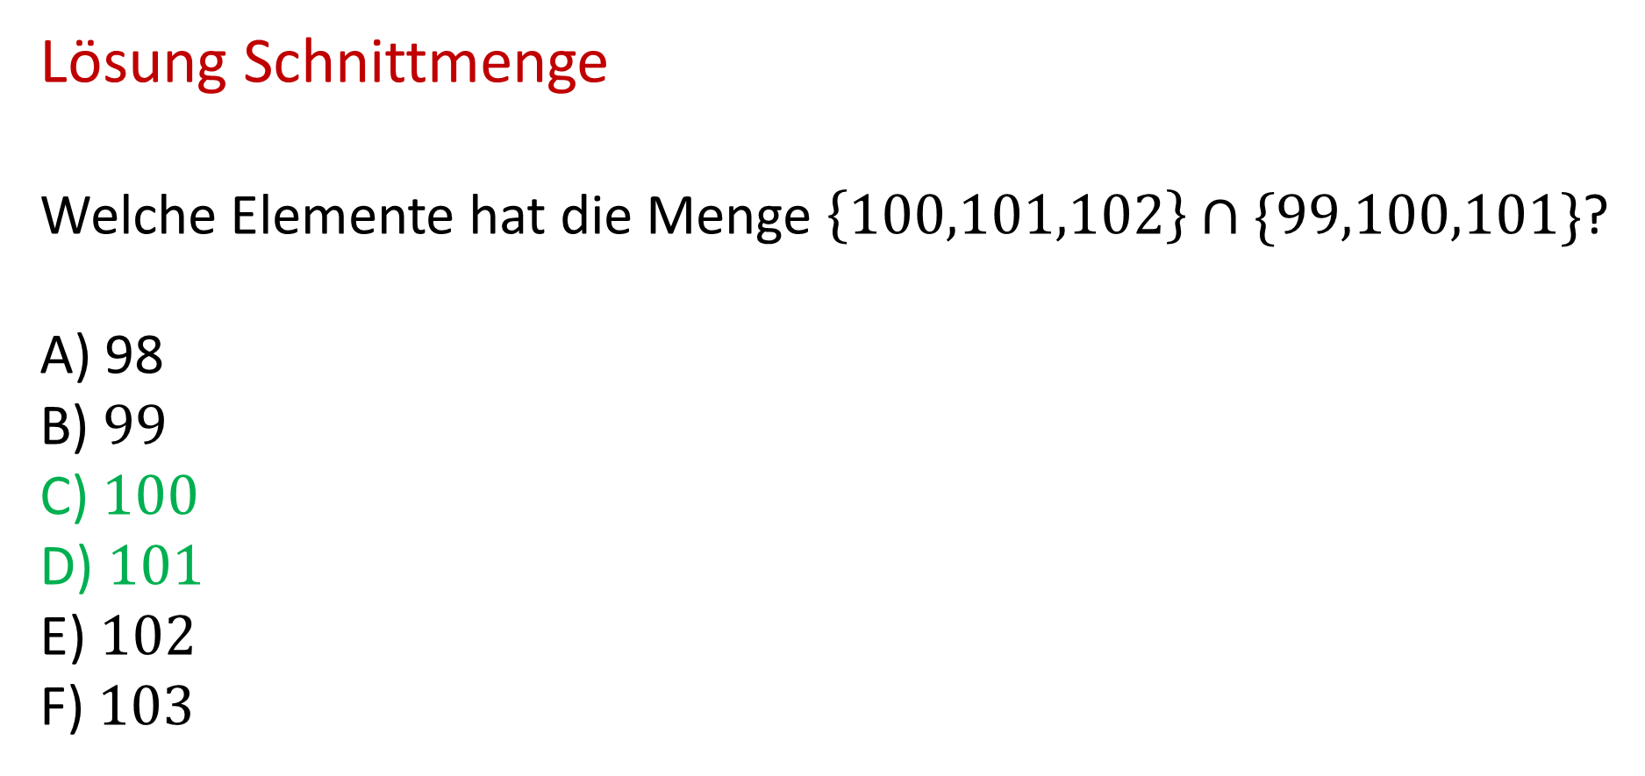
Lösung Schnittmenge
Welche Elemente hat die Menge $\left\{100,101,102\right\}∩\{99,100,101\}$?
A) 98
B) $99$
C) $100$
D) $101$
E) $102$
F) $103$

Slide 10
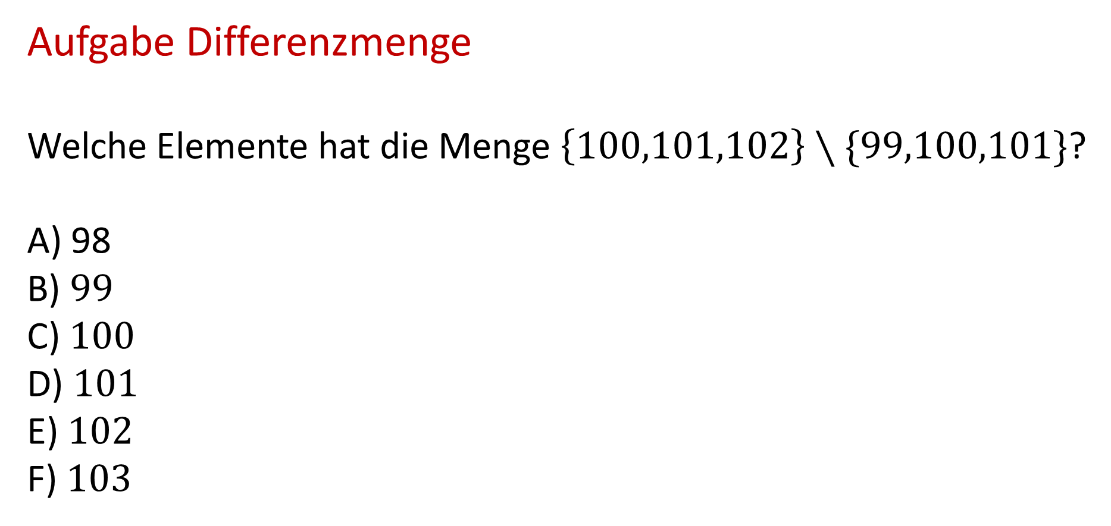
Aufgabe Differenzmenge
Welche Elemente hat die Menge $\left\{100,101,102\right\}∖\{99,100,101\}$?
A) 98
B) $99$
C) $100$
D) $101$
E) $102$
F) $103$

Slide 11
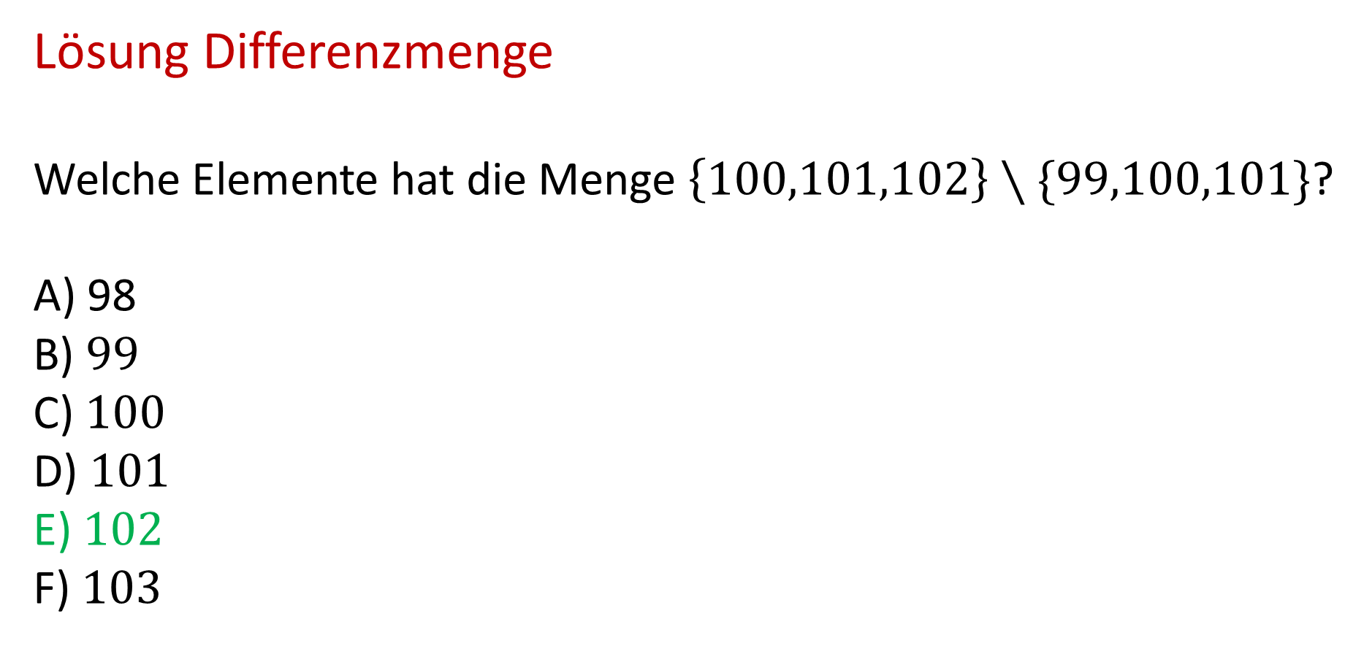
Lösung Differenzmenge
Welche Elemente hat die Menge $\left\{100,101,102\right\}∖\{99,100,101\}$?
A) 98
B) $99$
C) $100$
D) $101$
E) $102$
F) $103$

